Slide 1

НАО «Карагандинский технический университет
имени Абылкаса Сагинова»
Кафедра Разработки месторождений полезных ископаемых
Лекция 8. Геомеханика очистных работ и управление горным давлением
Автор: PhD, ассоциированный профессор
Суимбаева Айгерим Маратовна

Slide 2
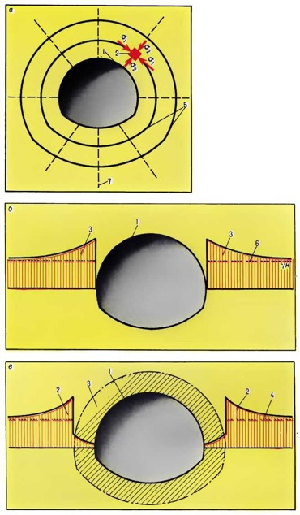
План лекции:
1) Влияние очистного пространства
Зоны опорного давления, целики, подработка и надработка
2) Устойчивость целиков
Расчёт несущей способности и коэффициента запаса прочности
3) Управление горным давлением
Целики, закладка, гидроразрыв, опережающая отработка
4) Снижение потерь и разубоживания
Геомеханические критерии оптимизации параметров отработки
Рисунок 1 - Схемы распределения горного давления в капитальных и подготовительных выработках: а - траектории главных напряжений; б - распределение тангенциальных напряжений в отсутствии зоны неупругих деформаций; в - распределение тангенциальных напряжений при образовании зоны неупругих деформаций;

Slide 3
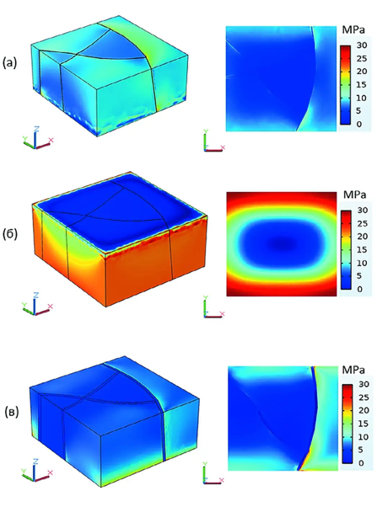
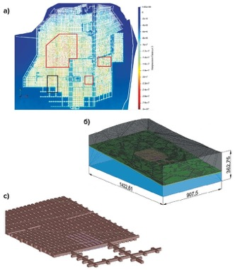
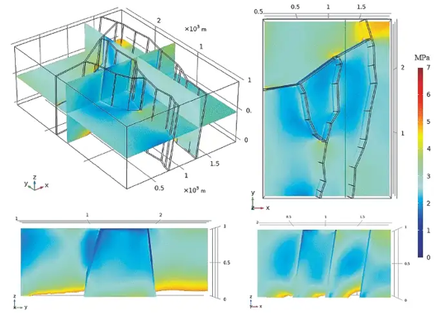
1) Влияние очистного пространства на напряжённое состояние массива
Очистная выемка создаёт полости – выработанное пространство, что приводит к коренной перестройке исходного поля напряжений. Вокруг формируются характерные зоны, определяющие устойчивость массива.
Рисунок 2 - Результаты численного моделирования напряжённо-деформированного состояния массива горных пород

Slide 4
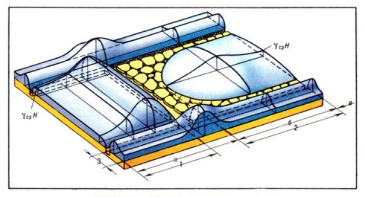
Зоны опорного давления
Опорное горное давление – горное давление в массиве пород, возникающее в результате создания (или естественного образования) в нём полостей (различных выработок, расслоений и т.п.). Представляет собой нормальные к пласту сжимающие напряжения, действующие вблизи опорного контура (на массивы, целики полезных ископаемых, закладку, обрушенные породы и крепь) по всему его периметру (периметру обнажения). Возникает вследствие перераспределения напряжённого состояния горных пород при нарушении сплошности массива и создаётся совместным действием веса покрывающей породной толщи и суммой изгибающих моментов зависающих над выработанным пространством или другой полостью пород.
Рисунок 3 - Схема распределения опорного давления в массиве горных пород вокруг очистной выработки
При равномерном движении очистного забоя выделяют зоны опорного горного давления: переднюю, заднюю, боковую (по падению и восстанию).
Концентрация напряжений
Расстояние до максимума
Ширина зоны
Максимум превышает исходное в 2-5 раз (K = 2…5)
L = (0,2…0,5)H или 5-20 м
для малых глубин
Может достигать десятков метров; для пологих залежей – на всю панель

Slide 5
Целики, подработка и надработка
Краевые целики
Подработка
Надработка
Массивы у границы выработанного пространства. Воспринимают нагрузку от налегающих пород, предотвращают обрушение поверхности. Разрушение – риск прорыва воды и обвала.
Работы ниже существующих выработок. Вышележащие породы проходят через зону опорного давления – деформации и разрушение неизбежны.
Выемка выше существующих выработок. Опасность меньше, но возможно отслоение кровли из-за разгрузки. Выработки требуют усиленной крепи.

Slide 6


2) Оценка устойчивости междукамерных и барьерных целиков
Несущая способность целика
Коэффициент запаса прочности
Зависит от прочности породы \sigma_{сж}, формы W/H и трещиноватости K_{c}.
FS ≥ 1,5
FS = 1,2-1,5
Постоянные целики
Временные целики
При W/H > 5 прочность приближается к прочности
породы.
FS < 1
Разрушение целика
Минимальное W/H для устойчивости – 0,3…0,5. Для слабых пород (f<4) – W/H > 1,5.

Slide 7
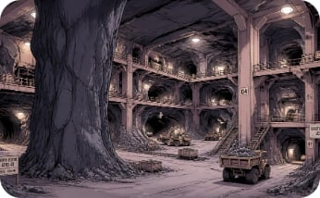
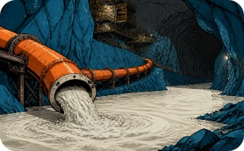
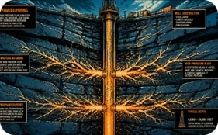

3) Способы управления горным давлением
Рисунок 4 - Изображения способов управления горным давлением, созданные искусственным интеллектом
Оставление целиков
Закладка выработанного пространства
Гидроразрыв пласта
Опережающая отработка
Простой метод, но потери руды до 20-30%. Риск горных ударов при концентрации напряжений.
Твёрдая, гидравлическая, сухая закладка. Снижает потери, уменьшает зоны опорного давления. Полнота извлечения до 85-90%.
Закачка жидкости под давлением – создание трещин, разупрочнение породы. Применяется при отработке мощных пологих залежей.
Сначала отрабатывают защитный пласт – снижается риск горных ударов в основном пласте. Характерно для угольных шахт.

Slide 8
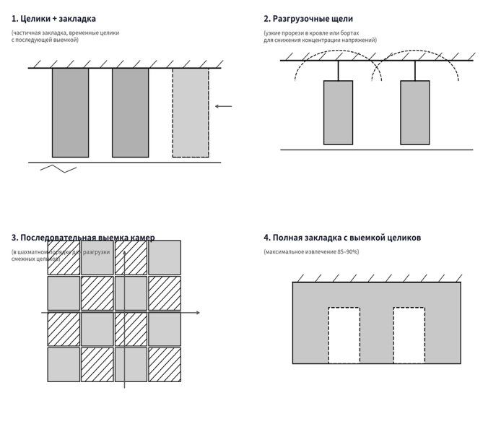
Комбинированные методы и разгрузочные мероприятия
Разгрузочные щели
Прорезка узких канавок параллельно выработке в кровле или боках снимает концентрацию напряжений. Эффективно в зонах высоких горизонтальных напряжений для предотвращения динамических явлений.
Комбинированные схемы
Сочетание целиков и закладки, частичная закладка, отработка камер с временными целиками и их последующая выемка с заменой на закладку позволяют достичь полноты извлечения до 85-90% при приемлемых затратах.
Рисунок 5 - Комбинированные методы и разгрузочные мероприятия для управления горным давлением

Slide 9

4) Снижение потерь и разубоживания:
геомеханические критерии
Прогноз разубоживания по SF
Порядок отработки
Шахматный порядок разгружает соседние целики; сплошная выемка – максимальная нагрузка
Зоны с SF < 1 в численной модели коррелируют с объёмом обрушения:
Ориентация камер
Учёт азимута \ sigma_{Hmax} снижает концентрацию в боках на 20-30%
Оптимизация параметров
Многовариантный анализ в RS2: подбор ширины камер и целиков при FS ≥ 1,5 и SF > 1,2.
Мониторинг
Конвергенция, микросейсмика и деформации крепи – корректировка параметров в реальном времени

Slide 10
Контрольные вопросы и литература
Вопросы для самопроверки:
Рекомендуемая литература
1) Что такое зона опорного давления и как она влияет на устойчивость выработок?
Hoek E., Brown E.T. Underground Excavations in Rock. IMM, 1980.
2) Как рассчитывается несущая способность и коэффициент запаса целика?
Зубков В.В., Зубков А.В. Геомеханика. – М.: МГГУ, 2008.
Вагнер И.В., Куликов В.В. Управление горным давлением. – М.: Недра, 1992.
3) Преимущества закладки перед оставлением целиков?
Brady B.H.G., Brown E.T. Rock Mechanics for Underground Mining. – Springer, 2004.
4) Как зоны SF<1 используются для прогноза разубоживания?
Рекомендации по расчёту параметров целиков (ВНИМИ).
5) Почему порядок отработки камер влияет на потери и разубоживание?

